Slide 1
AIのAgileチームを作ってみた
alroborol@gmail.com

Slide 2
背景：AI時代にAgileがどう変わる
AI時代
変化１：メンバー減少で暇になりそう
Scrum Master
Scrum Master
変化2：コミュニケーションがMTGからF2Fに遷移しそう
PO
SWE
SWE
SWE
QA
PO/SWE
QA
変化３：今までなかったAIが大量登場
あるべき姿
AI時代のAgileの在り方を探索するために、AIのAgileチームを作ってみた

Slide 3
チームを作る際の課題
そもそもAIがAgileチームのように動くか？
ただの名前付けじゃないか？
Agent間の情報交換はどうできる？
Agent間の情報交換がReal-Timeにするか、定期的に交換するか？
情報はどうなようなパスもしくはツールで実施するか？
複数Agentが同時に動く際に、コンフリクトはどうする？
複数AgentがMECEで自分の責任を明確できるか？
どうAgentを成長させる？
人間が指導で成長できるが、AIはどうできる？
企業内に提供されているツールで実現できる？
多数の企業はGitHub CopilotかOpenAI Enterpriseなどを使用している
勝手にツールを入れるのが厳しい

Slide 4
解決：VS CodeのCustom Promptで実現した
定例プロンプト
Agent間の通信はsprint.mdとprogress.md経由
書く際にSession IDをまず書く。同時変更防止
Sprintは必ずMECEで作るように指示する
Sprint-plan -> sprint-start -> sprint-test -> sprint-reviewの順で繰り返す
sprint-startは並行でまた何回実行する
Scrum Masterは状況を見て、プロンプトを育成する
すべてはVS Code + Copilotで実現できる
Sprint-review
Scrum Master
実装プロンプト
Sprint-start
Sprint計画プロンプト
CI/CDプロンプト
Sprint-plan
Sprint-start
Sprint-test
PO
QA
Sprint-start
SWE
sprint.md
progress.md
プロンプトはここから取得できる： https://github.com/alroborol/Agile-Team-Promts/tree/main

Slide 5
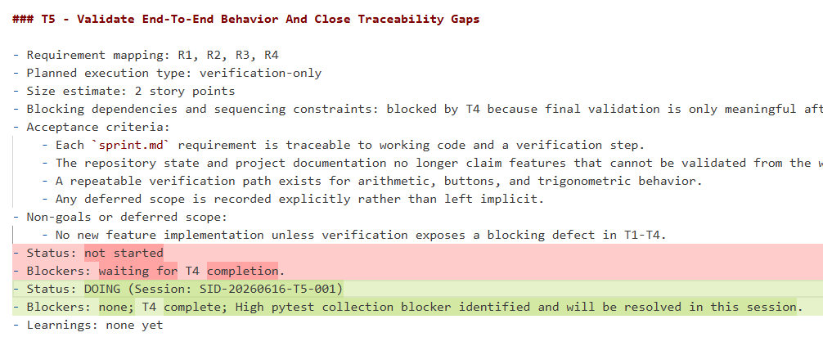
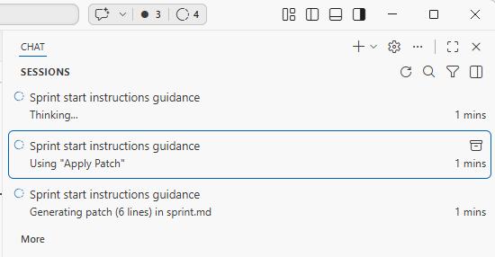
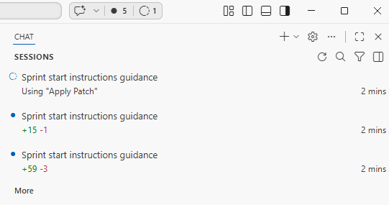
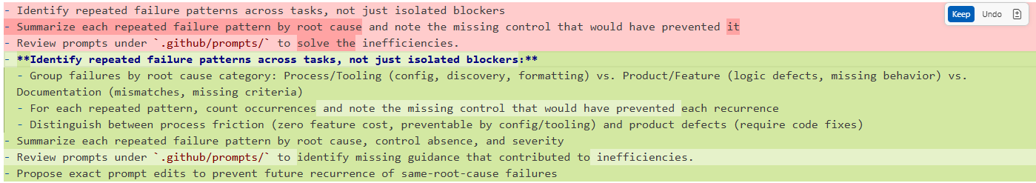
結果
Agentの進捗はsprint.mdでパッと分かる
並列実行が可能になった
さらにAgentの育成（プロンプトの進化）ができた

Slide 6
結論
Agentチーム設計が重要
同じく一発High-Levelな要件を投げるのに、Agile AIチームなら、品質の高いものを出せる
Sprint.mdからAIの進捗が読める
プロンプトの自律的な改善はすごく重要
人間が一発でいいプロンプトを書くのが無理
Scrum Masterの自律的な改善を通して、最終的にかなり使いやすくなった
既存ツール内での実現が重要
VS Code + Copilotのような標準環境で実現できないと、業務には運用できない。
あるべき姿
AIを含むチーム設計
AI開発は「自動化」ではなく、「AIを含むチーム設計」である。

